Slide 1
R2.10 Demiryolu hattının tipi ve trafiğine göre uygun maliyetli geçiş bölgelerinin dizaynı
NeTIRail-INFRA Bilgilendirme Toplantısı, Ankara, Türkiye

Slide 2
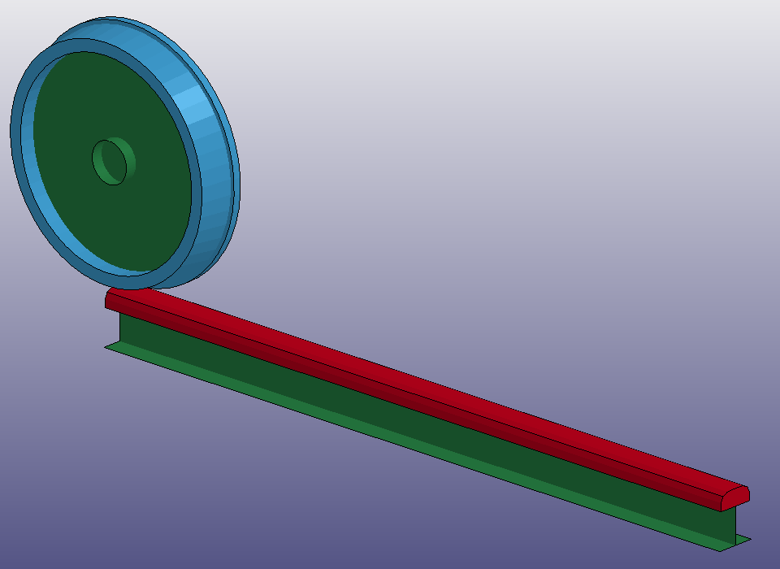
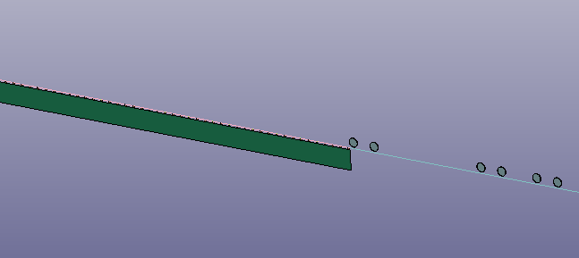
İki farklı sonlu elemanlar modeli
Sonlu Eleman Modelleri (FM) ANSYS ve LS-DYNA yazılımları kullanılarak geliştirilmiştir.
3D & 2D elemanlar modeli
2D elemanlar modeli

Slide 3
Kabuk- Işın (Shell – beam) modeli
Model henüz gelişim aşamasında olup, gerçek ölçümler ile doğrulanmalı ve onaylanmalıdır.

Slide 4
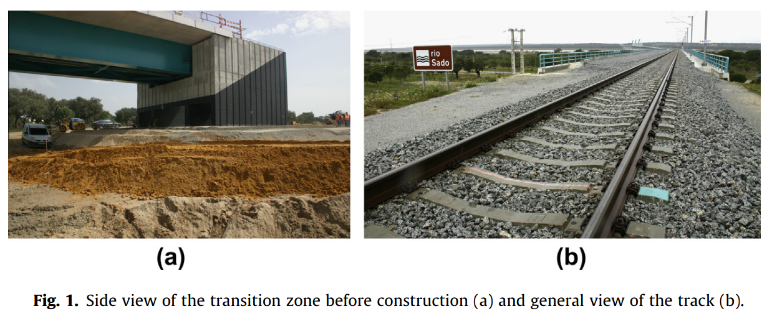
Gerçek ölçümler
Doğrulama
Demiryolu hat geçiş bölgelerinde dolgu tasarımı ve yapıları
Paixao A. et al. Design and construction of backfills for railway track transition zones

Slide 5
Gerçek ölçümler

Slide 6
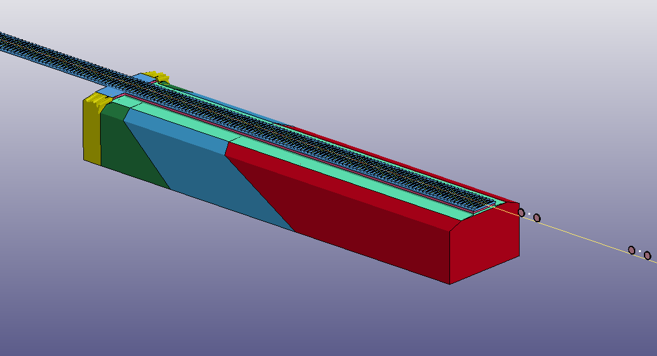
Ölçümlere dayalı modelleme
Makalede içerisinde yer alan geçiş bölgesinin güncellenmiş modeli

Slide 7
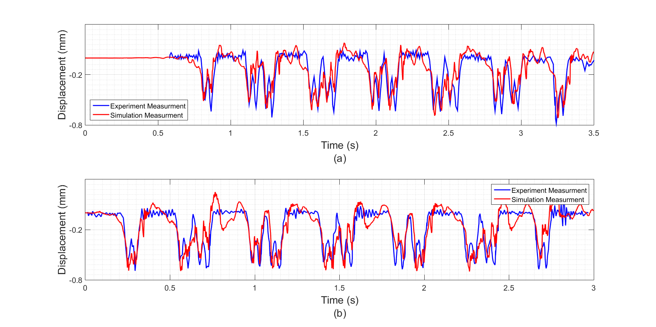
Doğrulama
Demiryolu hattında düşey yer değiştirme köprü ayağından (a) 14.7m (b) 41m uzakta

Slide 8
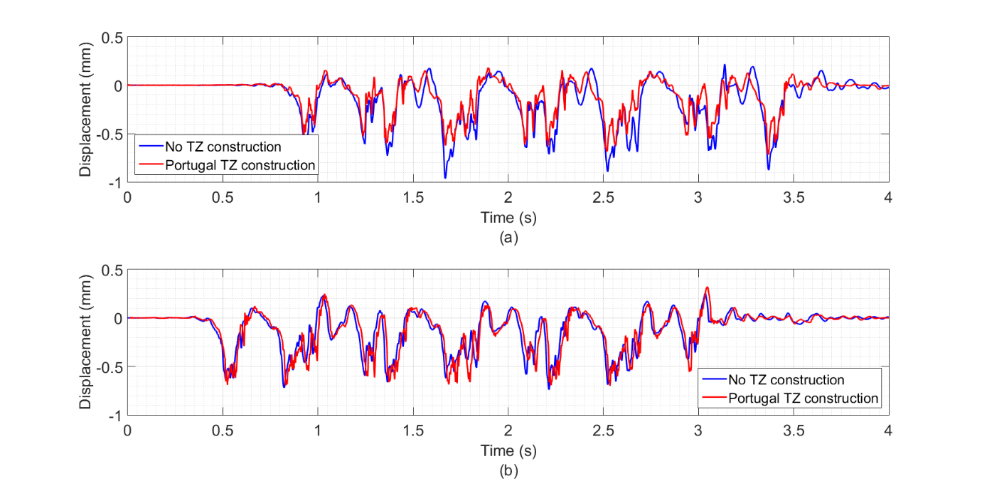
Geleneksel Geçiş Bölgesinin Etkisi
Portekiz geçiş bölge dizaynın etkisi köprüden (a) 14.7m and (b) 41m

Slide 9
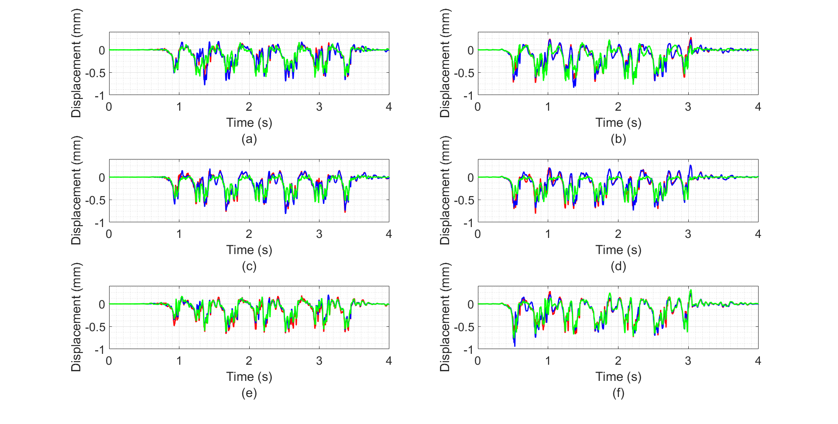
Yeni Geçiş Bölgesinin Etkisi
Farklı travers ağırlıkları içeren hattın yer değiştirme zaman geçmişi (a) Portekiz geçiş bölgesi köprüden 14.7m (b) Portekiz geçiş bölgesi köprüden 41m (c) Geçiş bölgesi ikinci çalışma 14.7m (d) Geçiş bölgesi ikinci çalışma, köprüden 41m (e) Geçiş bölgesi üçüncü çalışma, köprüden 14.7m (f) Geçiş bölgesi üçüncü çalışma, köprüden 41m

